Slide 2
Hãy chọn đáp án đúng nhất.
Cộng đồng địa phương nơi em sống là những nhóm người sống ở:
Chỉ cùng trong xóm, trong khu phố
Cùng trong thôn xóm, khu phố, thị trấn, thành phố...

Slide 3
Photo Album
NƠI EM SỐNG
( TIẾT 3)
by Admin

Slide 4
Hoạt động 1
CON NGƯỜI NƠI EM SỐNG.

Slide 5
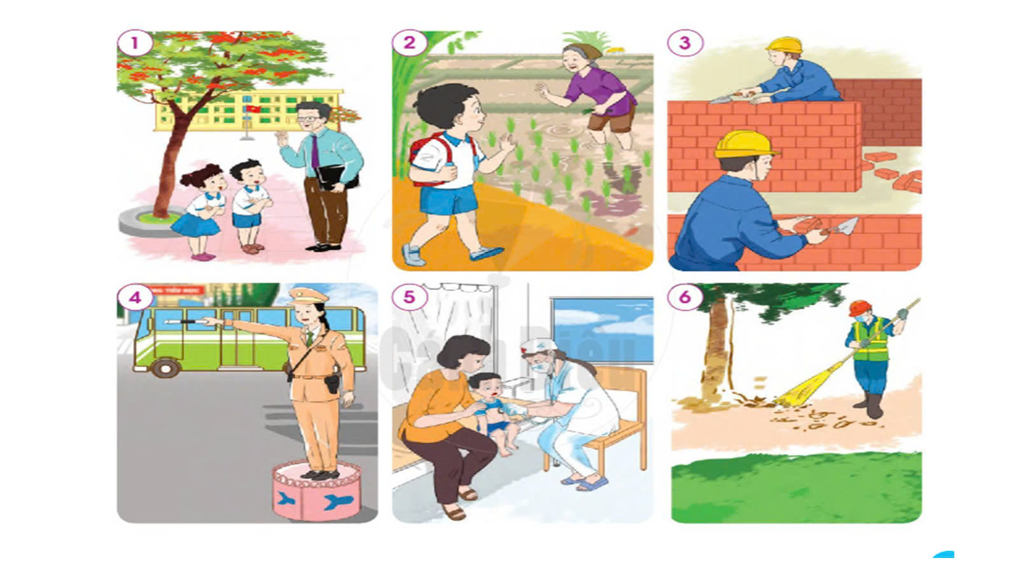
Hoạt động 1:

Slide 6
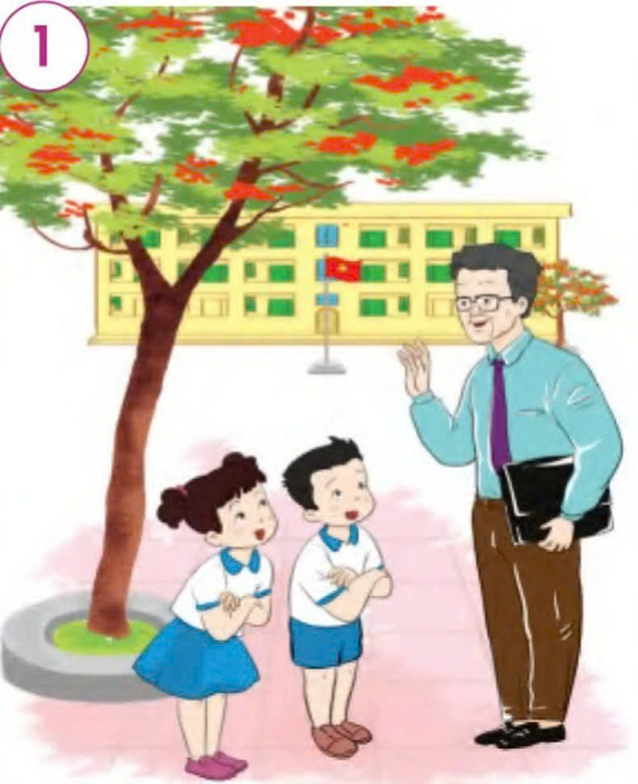

Slide 7
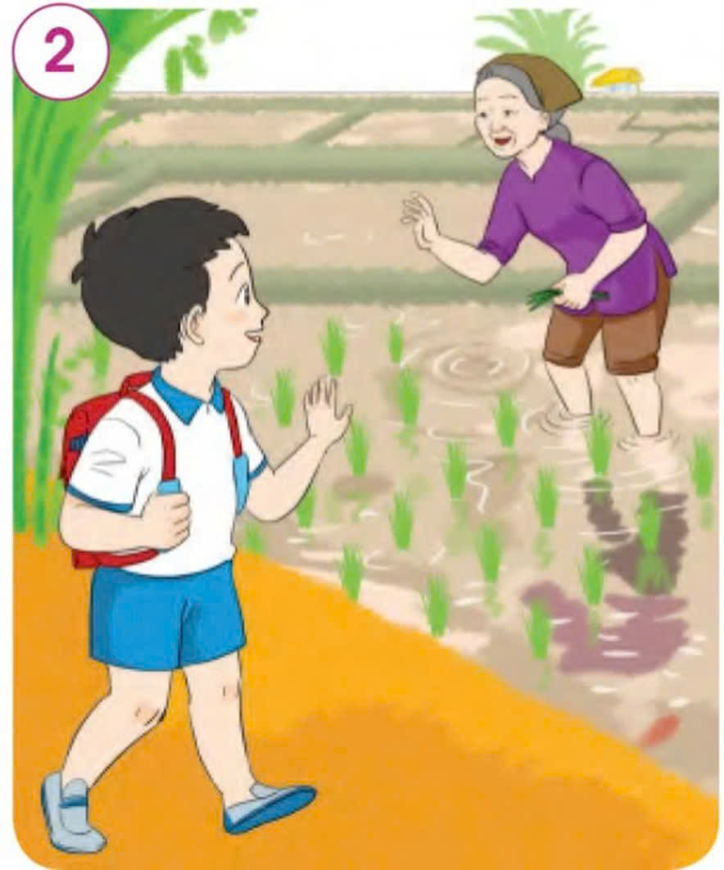

Slide 8
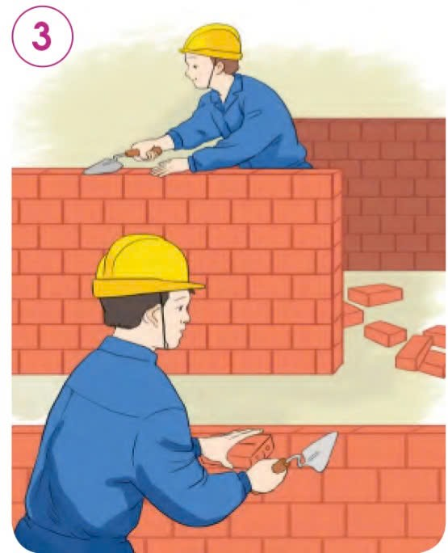

Slide 9
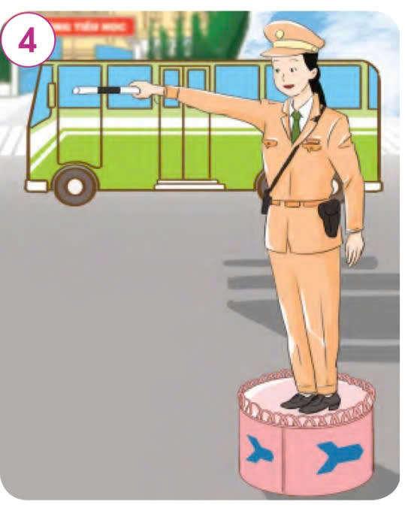

Slide 10
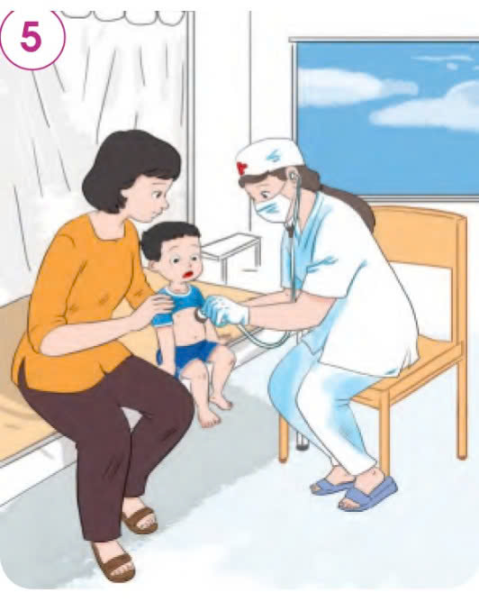

Slide 11
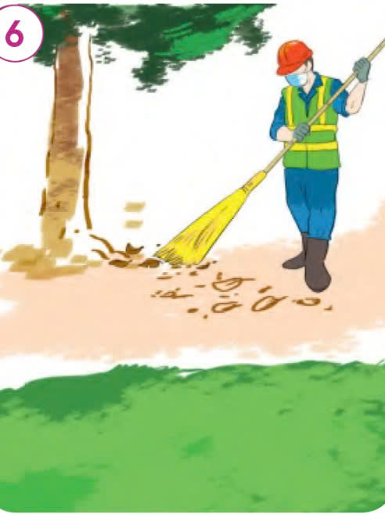

Slide 13
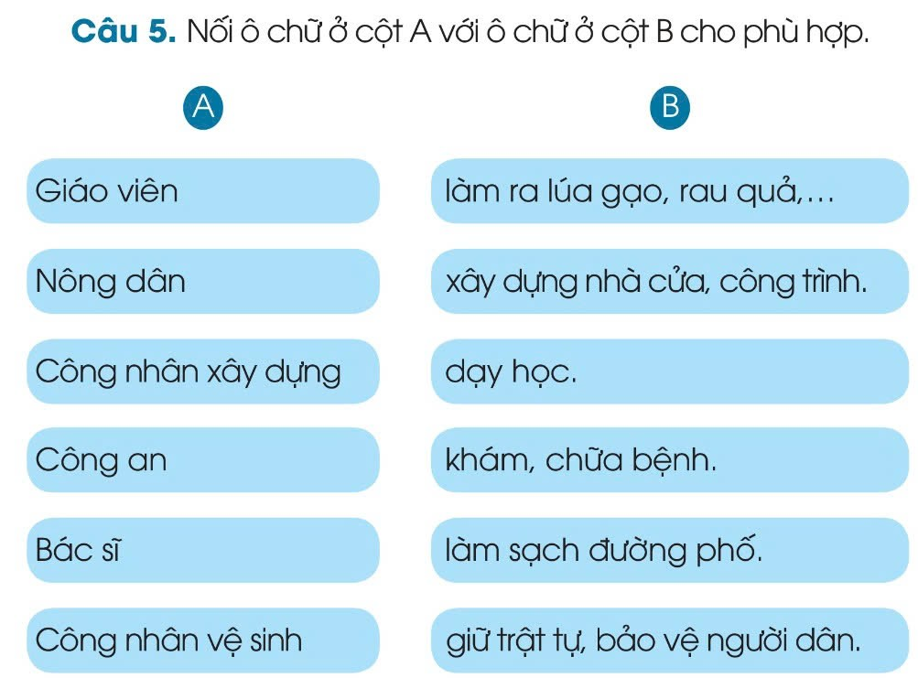

Slide 16
Hoạt động 2
NHỮNG VIỆC LÀM CỦA EM ĐÓNG GÓP CHO CỘNG ĐỘNG

Slide 17
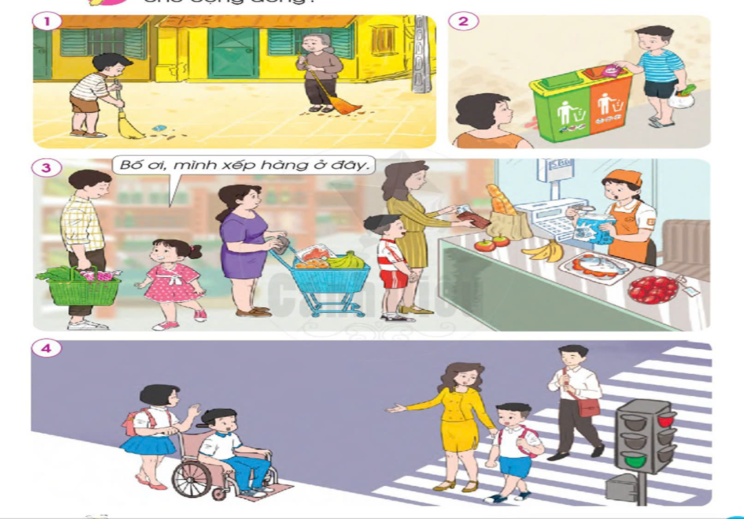

Slide 18
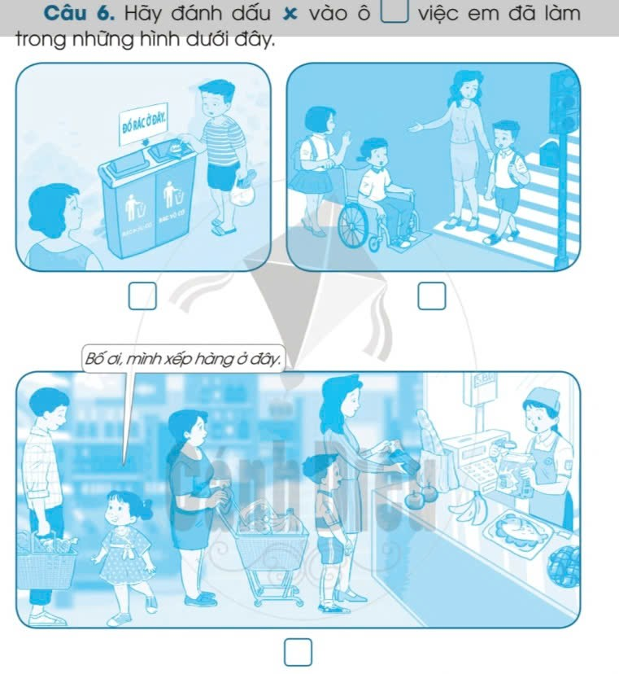

Slide 19
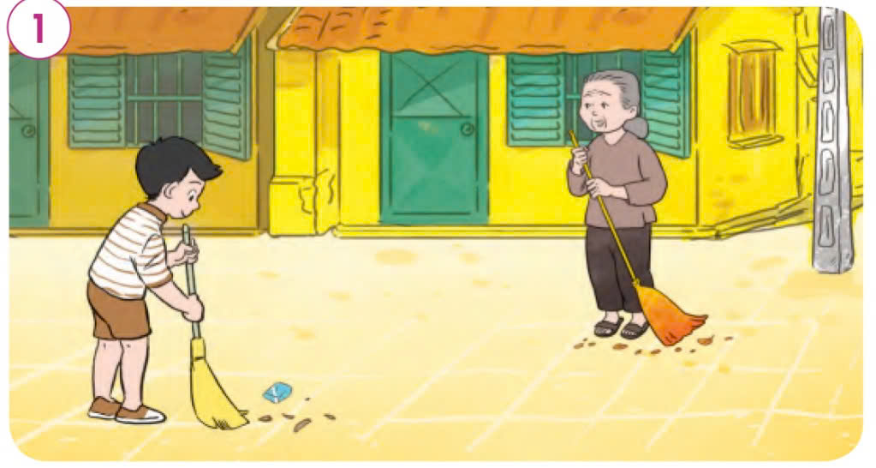

Slide 20
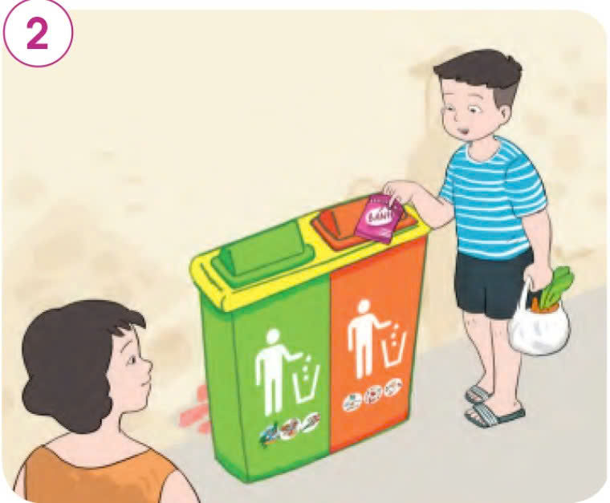

Slide 21
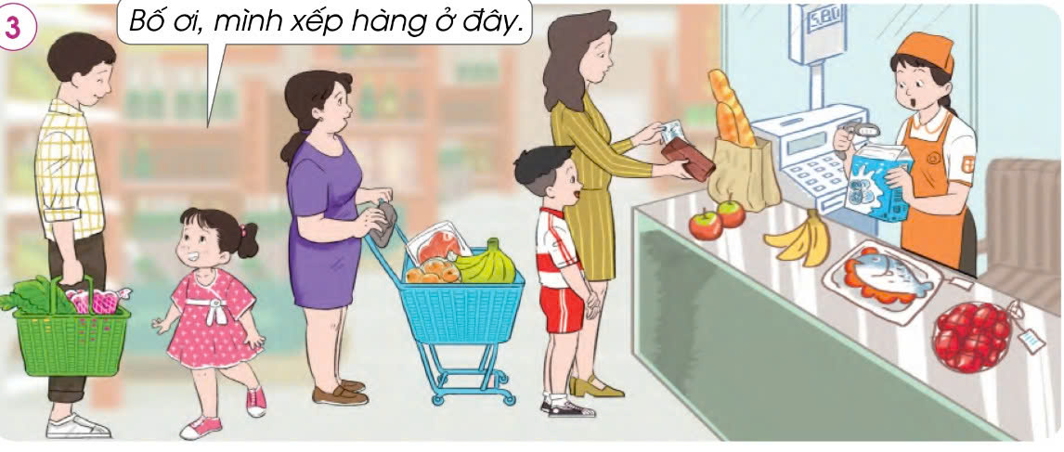

Slide 22
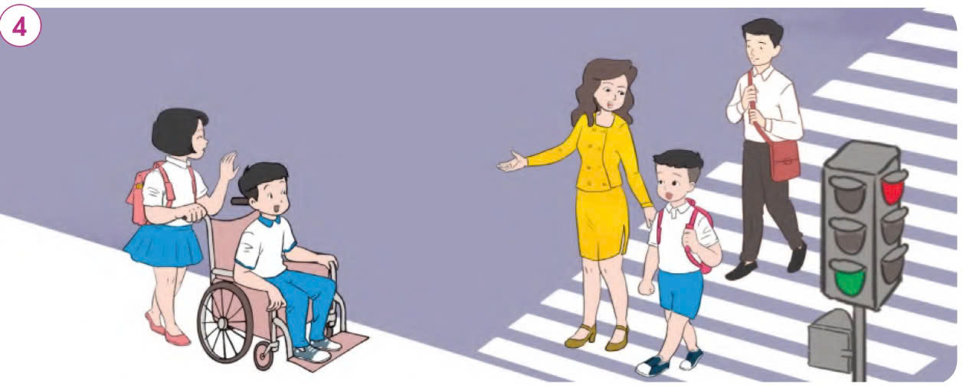

Slide 24
Khỏe mạnh, an toàn, sạch sẽ và tốt đẹp hơn.

